Slide 1
2 自动化科学与技术发展简史
蔡远利教授
西安交通大学 自动化学院

Slide 2
基本概念
自动化是指机器或装置在无人干预的情况下按规定的程序或指令自动地进行操作或运行。
自动控制是关于受控系统的分析、设计和运行的理论和技术。
自动化主要研究的是人造系统的控制问题，控制则除了上述研究外，还研究社会、经济、生物、环境等非人造系统的控制问题。例如生物控制、经济控制、社会控制及人口控制等。

Slide 3
中国古代自动装置
中国古代能工巧匠发明许多原始的自动装置，以满足生产、生活和作战的需要。
其中比较著名有如下的几种：
指南车
铜壶滴漏
浮子式阀门
饮酒速度的自动调节
计里鼓车
漏水转浑天仪
候风地动仪
水运仪象台

Slide 4
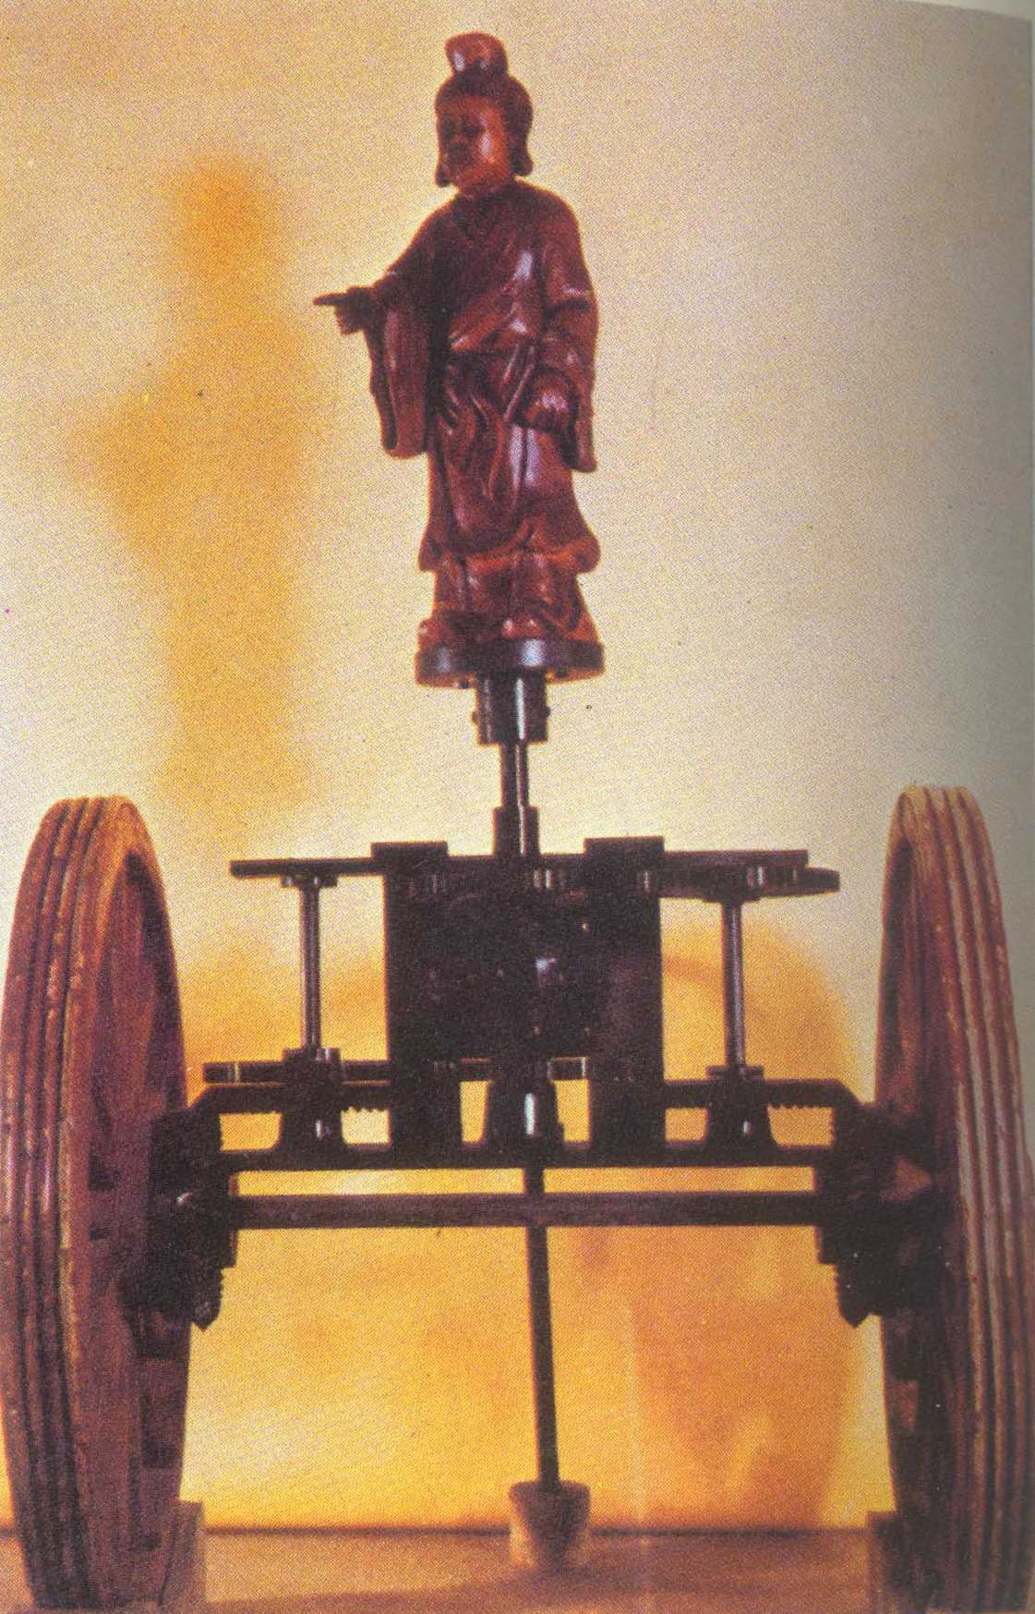
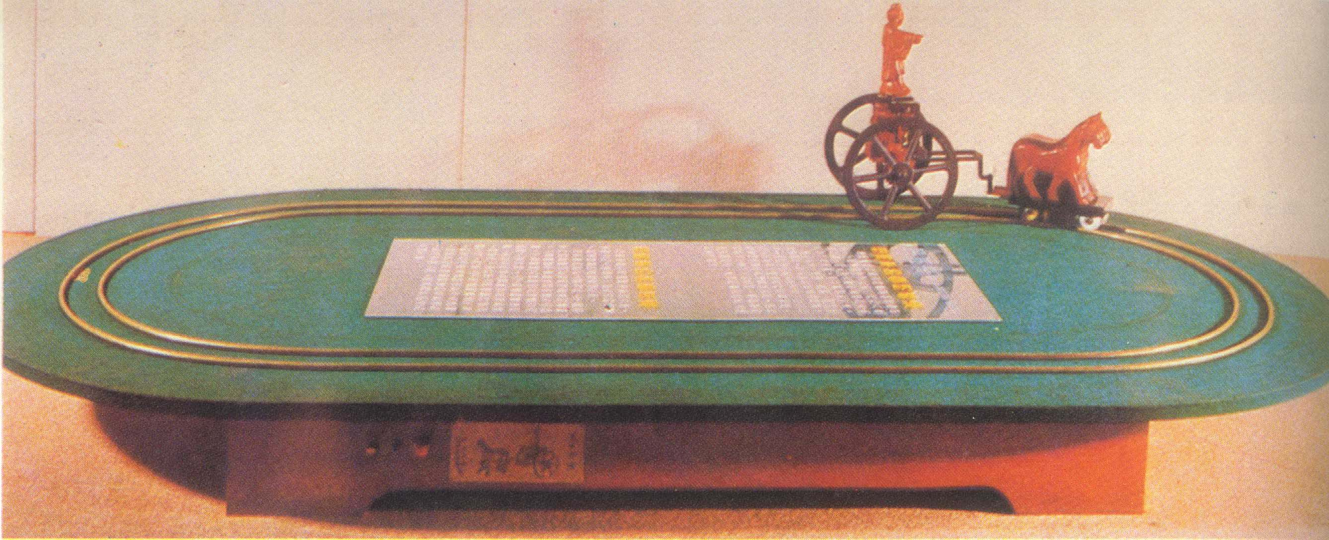
指南车
指南车是中国古代用来指示方向的一种具有能自动离合的齿轮系装置的车辆。

Slide 5
指南车原理
马拉双轮独辕车，车箱上立一个伸臂的木人。装有能自动离合的齿轮系。当车子转弯偏离正南方向时车辕前端就顺此方向移动，而后端则向反方向移动，并将传动齿轮放落，使车轮的传动带动木人下的大齿轮向相反方向转动，恰好抵消车子转弯产生的影响。
齿轮系
车辆
转弯
木人
方向
车身

Slide 6
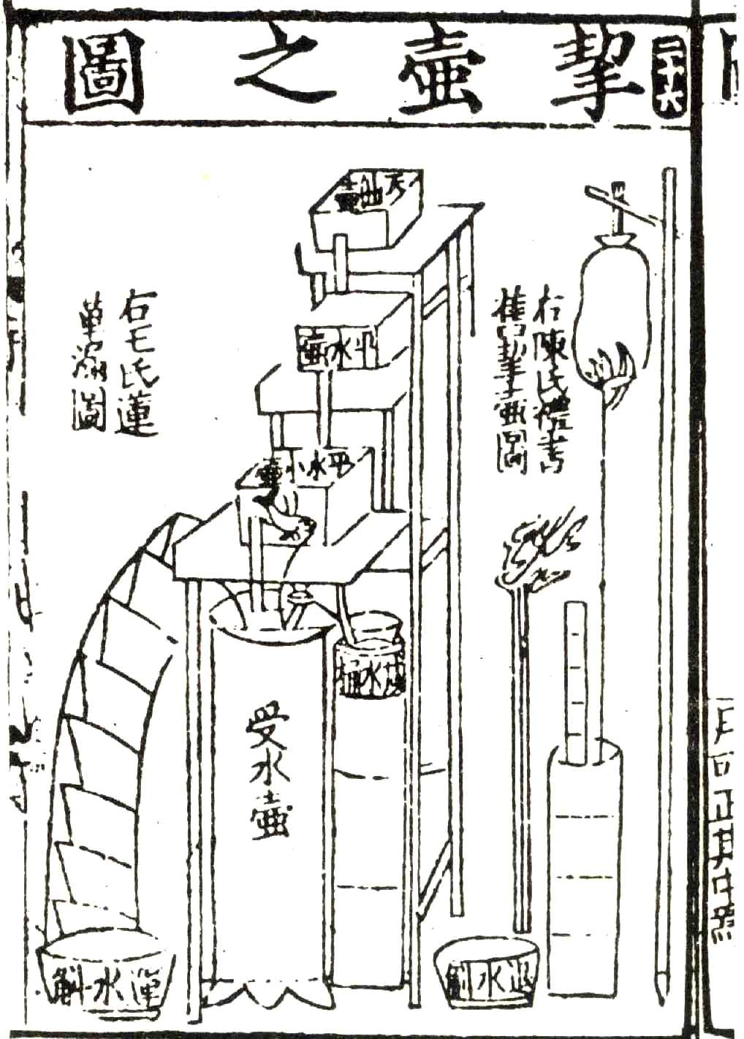
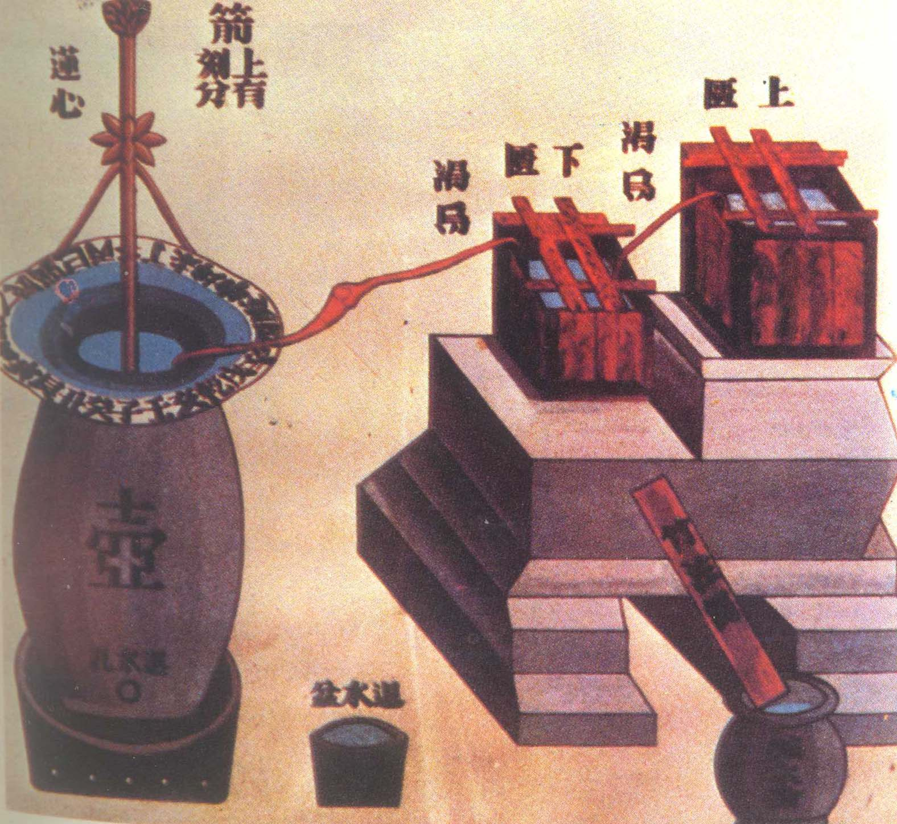
铜壶滴漏——中国古代的自动计时（测量时间）装置，又称刻漏或漏刻。
铜壶滴漏 （刻漏或漏刻）， 这种计时装置最初只有两个壶，由上壶滴水到下面的受水壶，液面使浮箭升起以示刻度（即时间）。保持上壶的水位恒定是滴漏计时准确的关键。这个问题后来是用互相衔接的多极（3-5极）水壶来解决的。

Slide 7
饮酒速度自动调节器
在宋朝《岭外代答》(仇士良，公元1178)曾记载，中国南方和西南方部落村民的一种习俗，就是常用长0.6米以上的饮酒管饮酒。在这种竹制饮酒管中一条可动的银质小鱼，称为 “关捩”(浮子式阀门)。饮酒时吸得太快或太慢，小孔都会被小鱼堵塞。这种浮子式阀门可用来保持均匀的饮酒速度。
简单力学分析
设小鱼的质量为$m，$速度为$v$，根据力学原理有
$$m\frac{dv}{dt}=mg − \frac{1}{2}ρv^{2}S C_{D}$$
可见：
当流速较小时，小鱼将向下移动，最后下管口堵塞；
当流速比大时，小鱼将向上移动，最后上管口堵塞；
只有当流速大小合适时，重力与流体阻力达到平衡，小鱼管中悬浮不动，可保持上下管口均导通，从而保证饮酒者可以以较为稳定的饮酒速度。

Slide 8
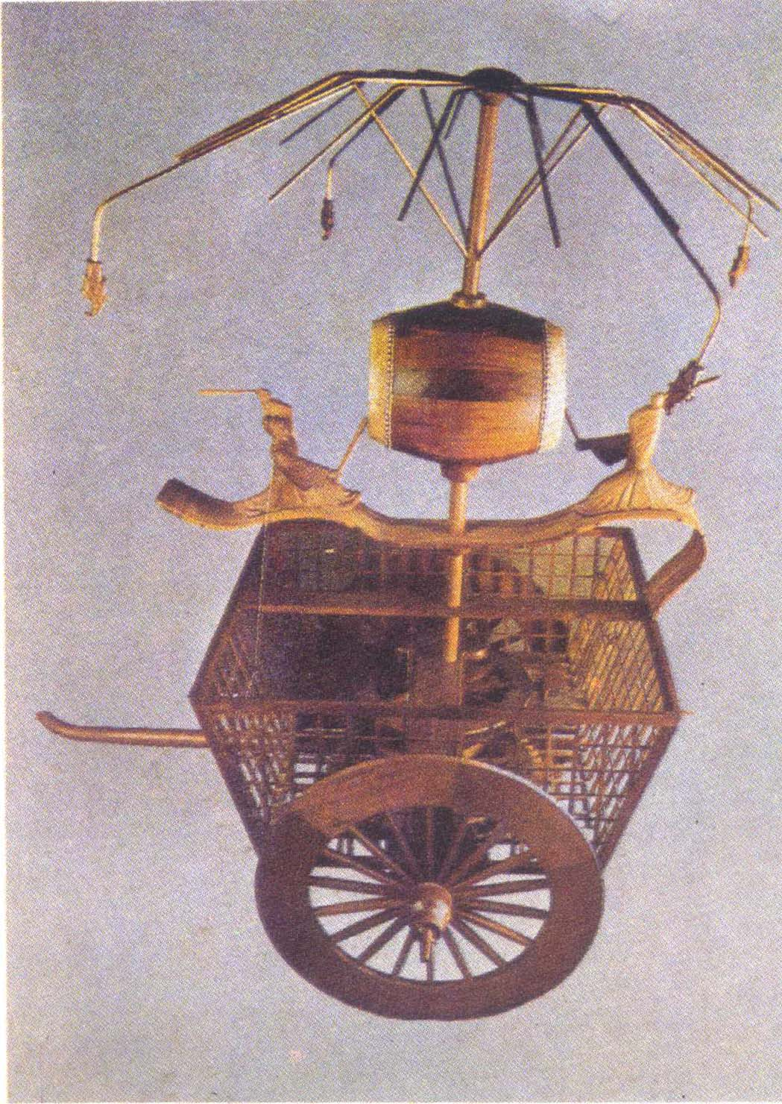
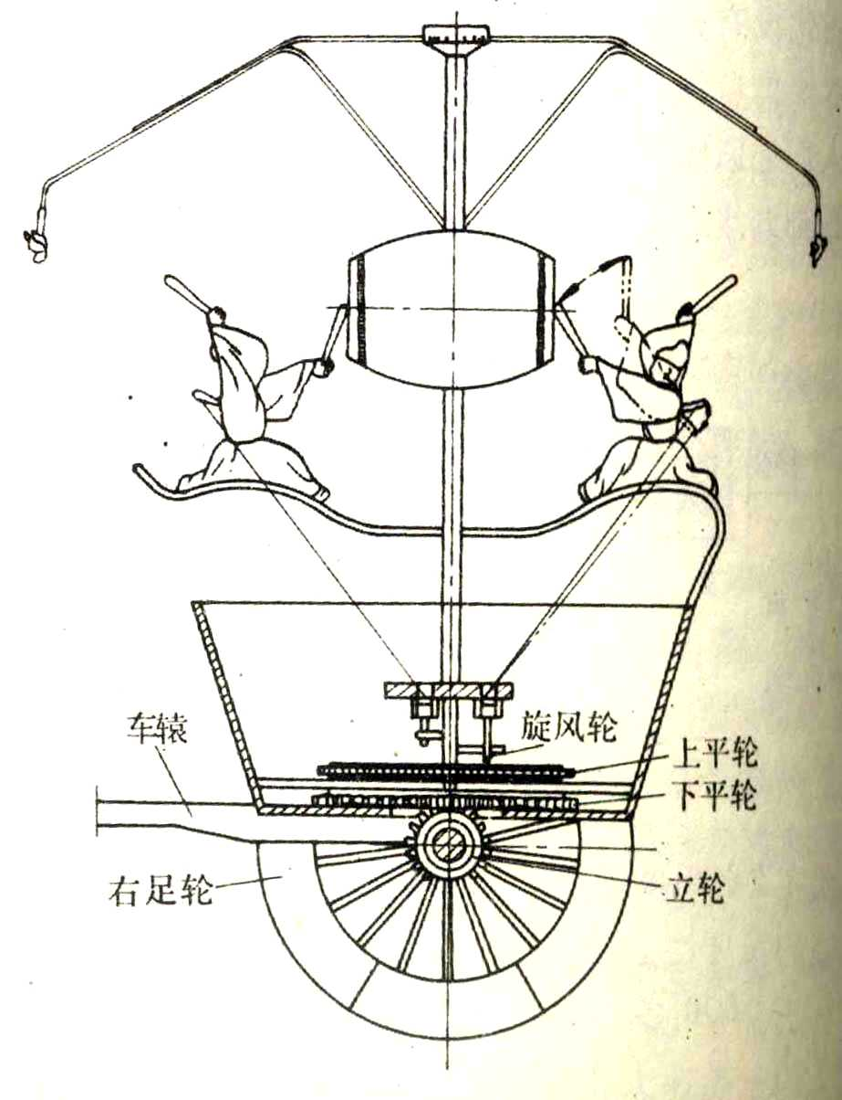
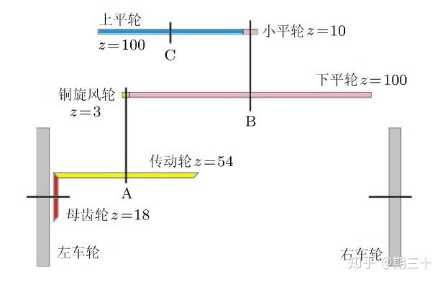
计里鼓车
在1800年前的汉代，张衡就发明用来测量车辆行驶里程的“记里鼓车” 。
车行一里，上层木人右臂击鼓一次。汉代以六尺为一步，三百步为一里。

Slide 9
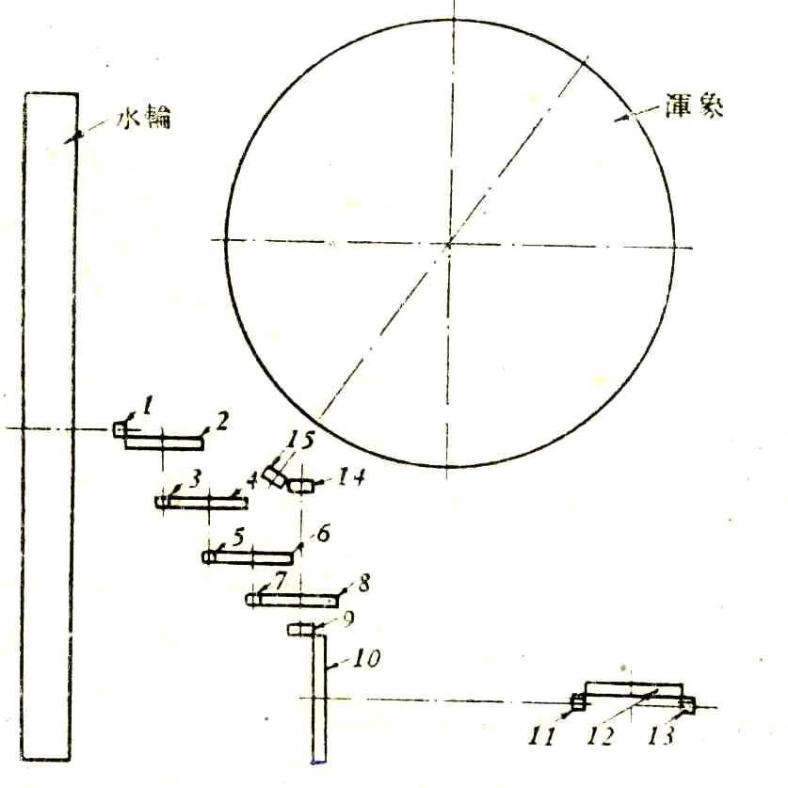
漏水转浑天仪
漏水转浑天仪简称浑天仪，是东汉科学家张衡于公元117年设计并制造的一件天文仪器；
是有明确历史记载的世界上第一架用水力驱动的天文仪器。
和现在的天球仪相似，可以用来实现天体运行的自动仿真。
张衡水力天文仪器中齿轮系推想图

Slide 10
候风地动仪
候风地动仪是世界上第一台测验地震的仪器；
《后汉书·张衡传》记载了张衡的这一发明（东汉时期，公元132年）；
候风地动仪比欧洲出现地震仪的时间要早一千五百年左右。但由于实物失传以及原始文献记载简略，使得今人对其内部结构限于猜测。

Slide 11
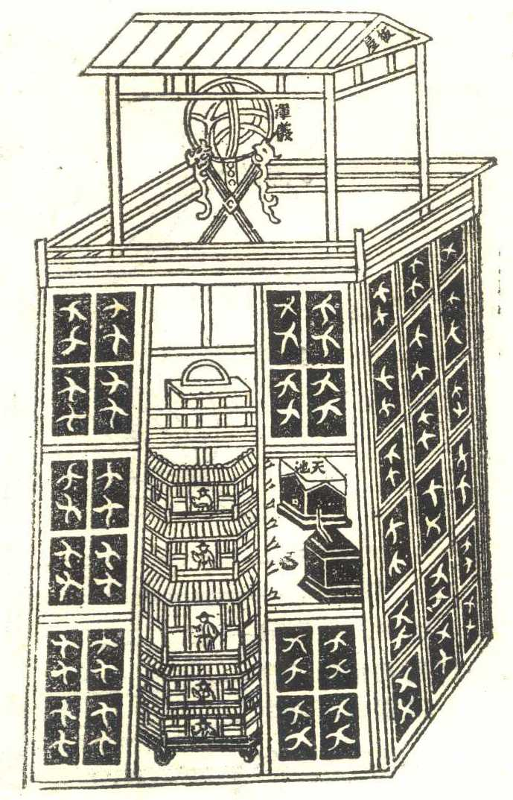
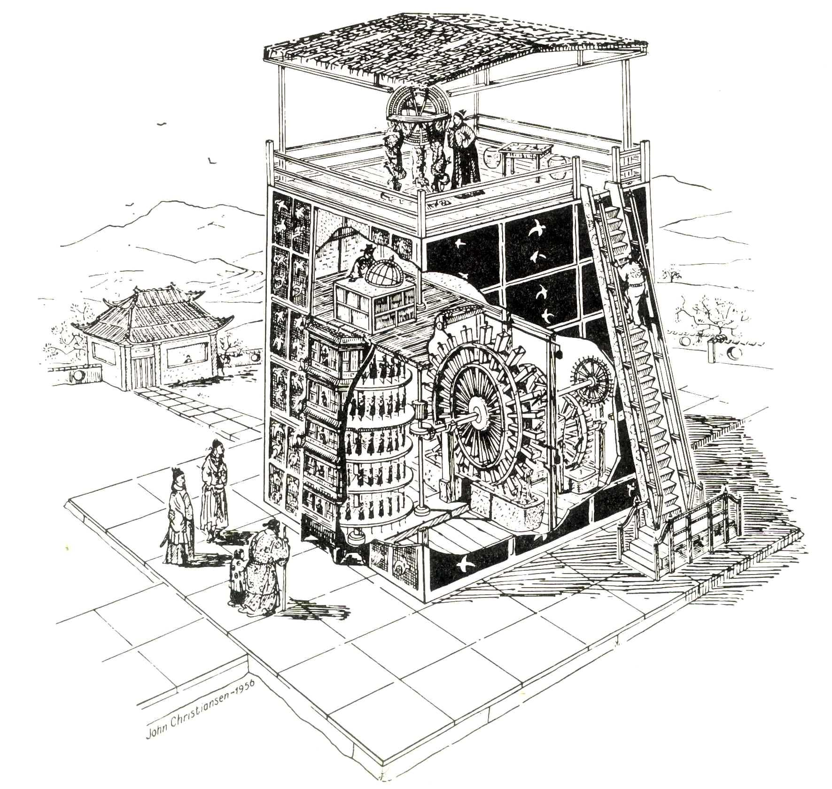
水运仪象台
水运仪象台是北宋时期（公元1088年）苏颂、韩公廉等人发明制造的；
以漏刻水力驱动；
集天文观测（浑仪，天文观测仪器）、天文演示（浑象，天文表演仪器）和自动计时装置为一体；
是一种大型自动化天文仪器。

Slide 12
水运仪象台枢轮和天衡装置示意图

Slide 13
自动化技术发展简史
自动装置的出现和应用（18世纪以前)
自动化技术形成时期（18世纪末至20世纪30年代）
局部自动化时期 (20世纪40-50年代)
综合自动化时期（20世纪50年代末起至今)
网络化（1990s~）
信息化（2000s~）
智能化（2010s~）

Slide 14
自动装置的出现和应用（18世纪以前）
(1) 古代自动装置
中国和巴比伦出现了自动计时装置—刻漏、指南车、水运仪象台等。
公元1世纪古埃及和希腊的发明家也创造了教堂庙门自动开启、铜祭司自动洒圣水、投币式圣水箱等自动装置。
中国天文学家张衡（公元78-139）曾经发明了对天体运行情况自动仿真的漏水转浑天仪和自动检测地震的候风地动仪。
公元1088年，中国苏颂等人把浑仪（天文观测仪器）、浑象（天文表现仪器）和自动计时装置结合在一起建成了水运仪象台。
“自动控制”作为一种技术掌握在发明家的手中

Slide 15
(2) 近代自动装置
法国物理学家B.帕斯卡（Pascal）在公元1642年发明的加法器
荷兰机械师C.惠更斯（Huygens）于公元1657年发明钟表
英国机械师E.李（Lee）在公元1745年发明带有风向控制的风磨
俄国机械师И.И.波尔祖诺夫于公元1765年发明为蒸汽锅炉水位保持恒定用的浮子式阀门水位调节器

Slide 16
自动化技术形成时期（18世纪末至20世纪30年代）
公元1788年 J.瓦特将离心式调速器与蒸汽机的阀门连接起来，构成蒸汽机转速的闭环自动调速系统

Slide 17
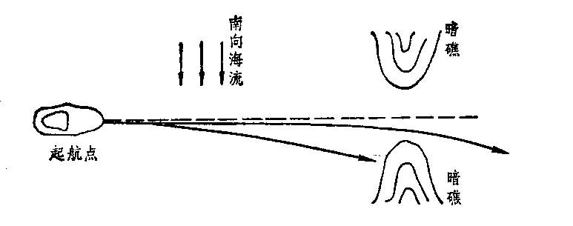
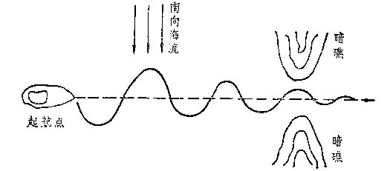
反馈和自动调节系统的稳定性
反馈（Feedback）是指将系统的实际输出和期望输出进行比较，形成误差，从而为确定下一步的控制行为提供依据。
人们发现蒸汽机转速会忽高忽低，即系统会发生振荡（不稳定）。这迫使一些数学家从理论上来加以研究，创造了多种稳定判据。
稳定性是自动控制中极重要的概念

Slide 18
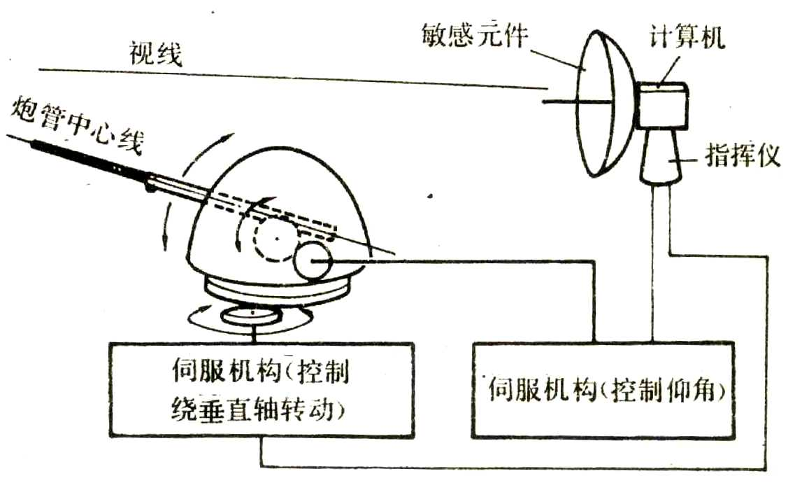
经典控制理论
进入20世纪以后，工业生产中广泛应用各种自动调节装置，促进了对调节系统的分析和综合的研究。
稳定判据加上公元1922年N.米诺尔斯基《关于船舶自动操舵的稳定性》和1934年美国H.L.黑曾（Hazen）发表的《关于伺服机构理论》的论文标志着经典控制理论的诞生。

Slide 19
反馈调节（控制）系统
负荷
输入
变量
+
调 节 器
(控 制 器)
输出变量
(被调量)
误差
控制量
被 控 对 象
(给定规律)
_
前向通道
反馈通道

Slide 20
局部自动化时期 (20世纪40-50年代)
经典控制理论的形成和发展
局部自动化的广泛应用
电子数字计算机的发明

Slide 21
自动防空火力控制系统
在第二次世界大战期间，为了防空火力控制系统和飞机自动导航系统等军事技术问题，各国科学家设计出各种精密的自动调节装置，开创了防空火力系统和控制这一新的科学领域。

Slide 22
经典控制理论的形成和发展
代数稳定判据
传递函数
根轨迹法(W.埃文斯（Evans）1948年)
频率法

Slide 23
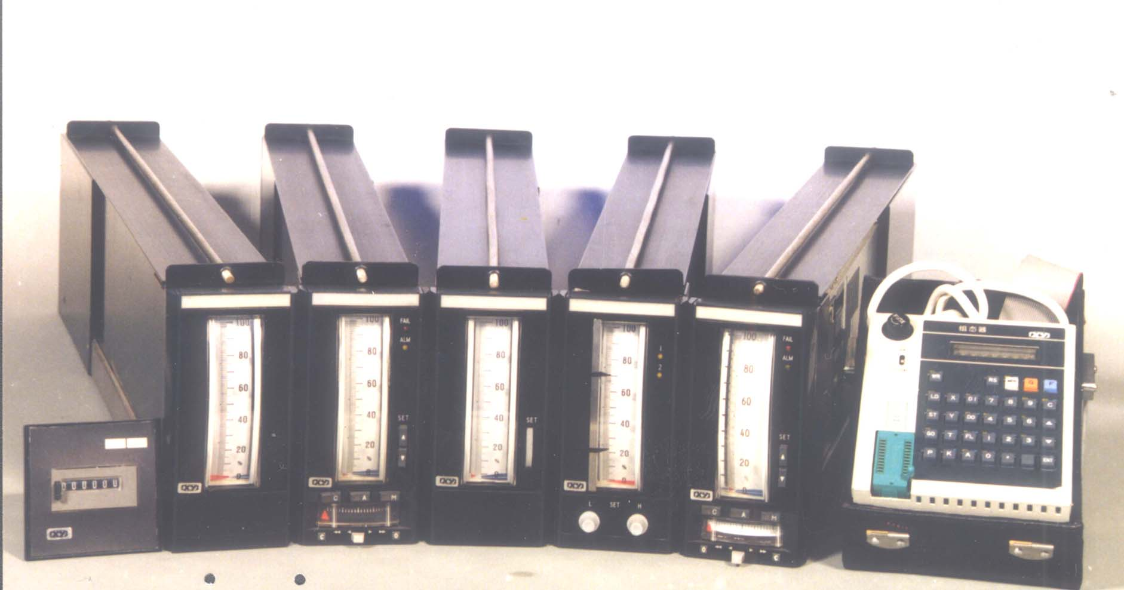
局部自动化的广泛应用
模拟计算机
气动单元组合仪表
智能化的仪表和控制器

Slide 24
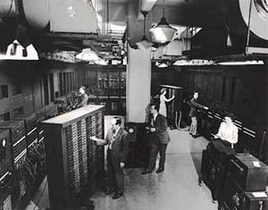
电子数字计算机
电子管、晶体管、集成电路和大规模集成电路计算机
数字计算机直接控制生产过程
数字计算机是现在自动控制系统的一个重要组成部分
第一代(1946—1957年)电子管计算机
第二代(1958—1970年)晶体管计算机
第三代(1963—1970年)集成电路计算机
第四代(1971年以后)大规模集成电路和VSLI计算机
1946年2月15日，世界上第一台
通用电子数字计算机“埃尼阿克 ”面世

Slide 25
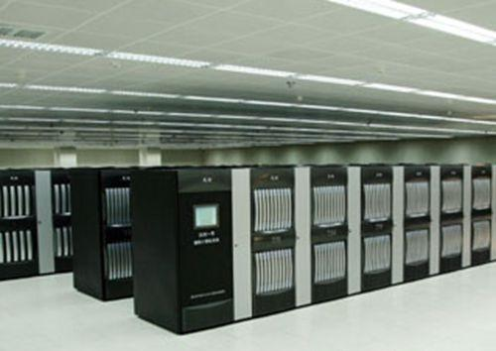
国产巨型“银河”序列计算机
“银河”系统是我国运算速度最快、存贮容量最大、功能最强的电子计算机：
银河-Ⅰ( 1983) 运算速度每秒 1 亿次
银河-Ⅱ (1994) 运算速度每秒 10 亿次;
银河-Ⅲ (1997) 运算速度每秒 130 亿次;
银河-Ⅳ (2000) 运算速度每秒 1万 亿次;
银河-Ⅴ 在研 （军用）。
“银河II”计算机

Slide 26
综合自动化时期（20世纪50年代末起至今）
现代控制理论的形成和发展
Л.庞特里亚金提出极大值原理
R.贝尔曼创立动态规划
R.卡尔曼提出状态空间法
(可控性、可观性、最优状态估计等)

Slide 27
现代控制理论的发展——近代控制理论
系统辩识、建模与仿真
自适应控制
鲁棒控制
遥测、遥控和遥感
大系统理论
模式识别和人工智能
智能控制

Slide 28
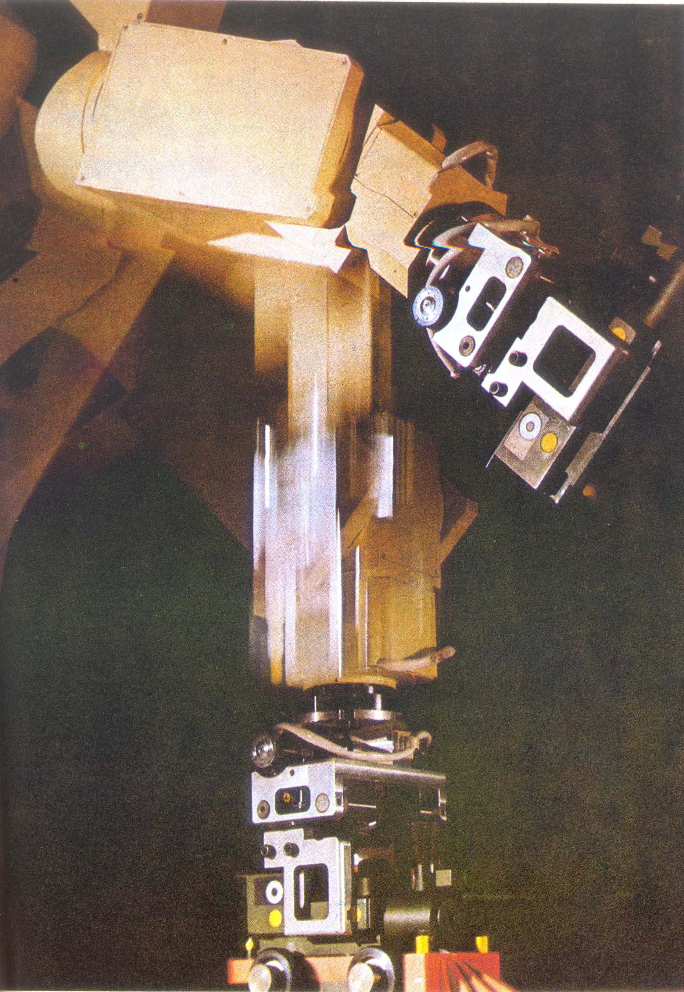
智能和水下机器人
我国自主研制的“海斗”号无人潜水器最大潜深达10767米，使我国成为继日、美两国之后第三个拥有研制万米级无人潜水器能力的国家。

Slide 29
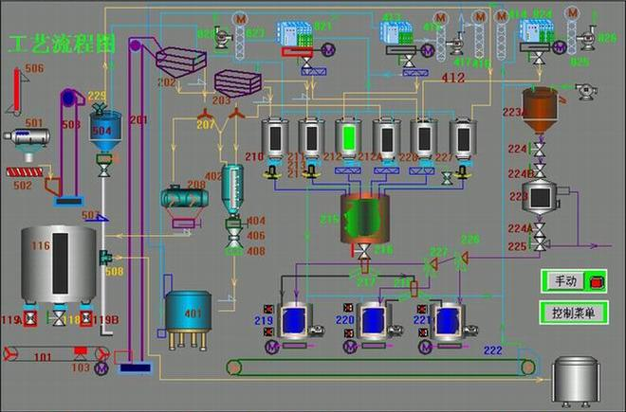
化工过程控制（组态人机界面）——网络化控制系统

Slide 30
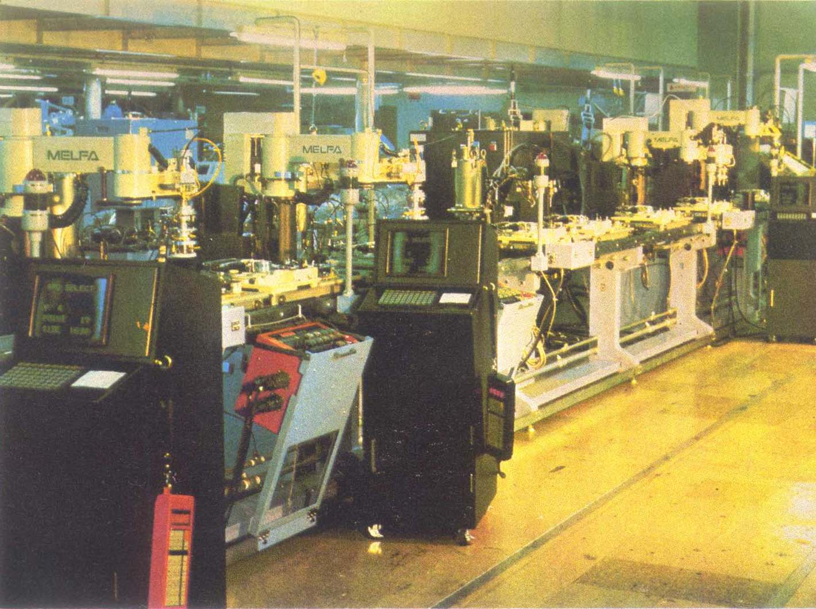
无人组装车间

Slide 31
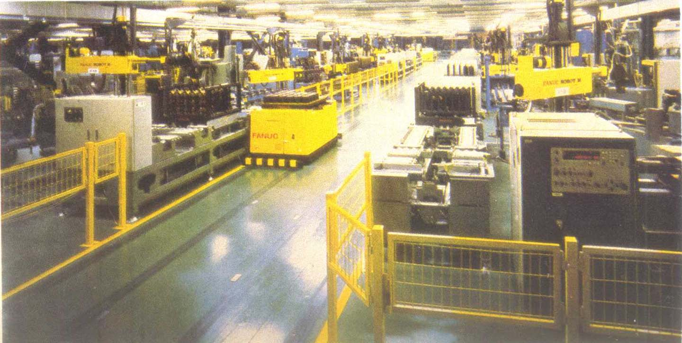
智能工厂

Slide 32
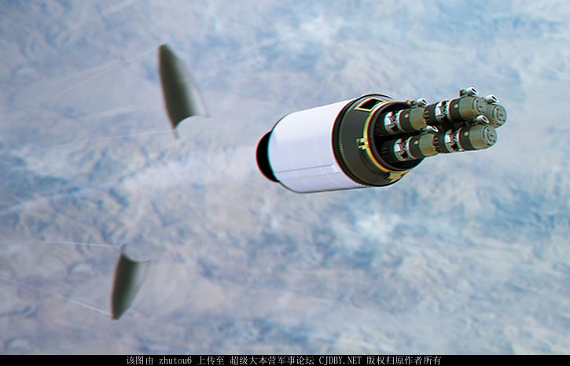
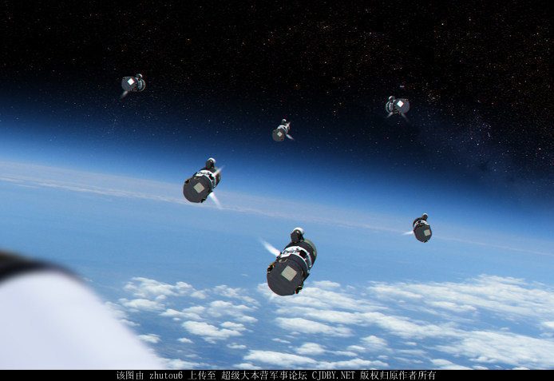
多目标杀伤器（MOKV）
多智能体系统协同控制

Slide 33
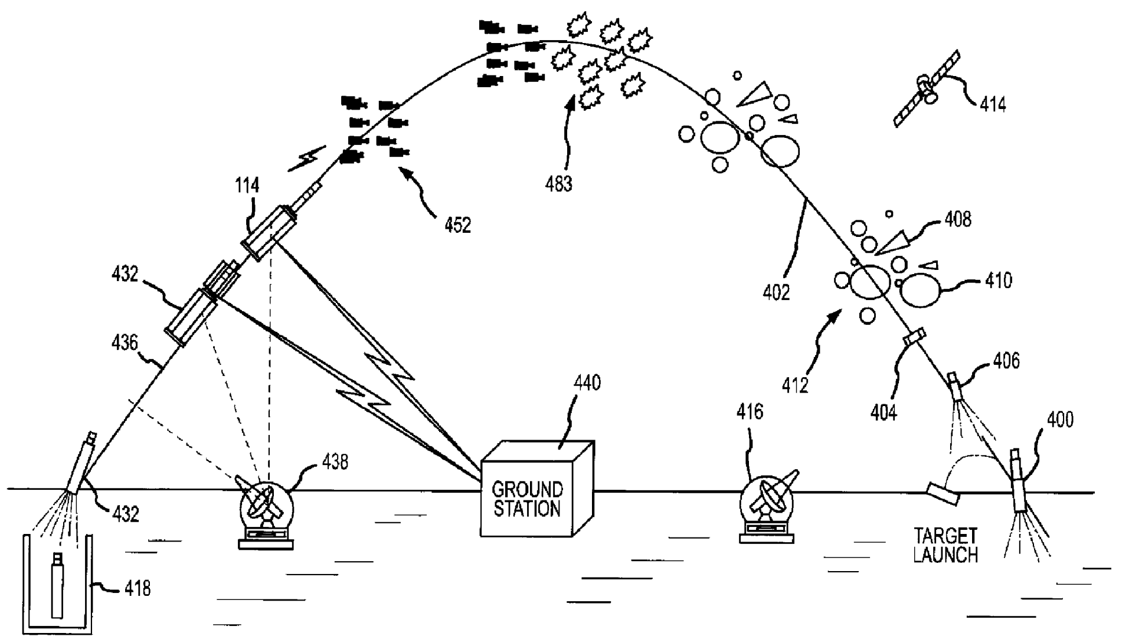
MOKV作战流程

Slide 34
小结
古代自动化装置
近代自动装置
自动化技术形成时期
局部自动化
综合自动化时期
网络化
信息化
智能化
稳定分析理论
经典调节理论
现代控制理论
近代控制理论

